Slide 1
Повышение квалификации

Slide 2
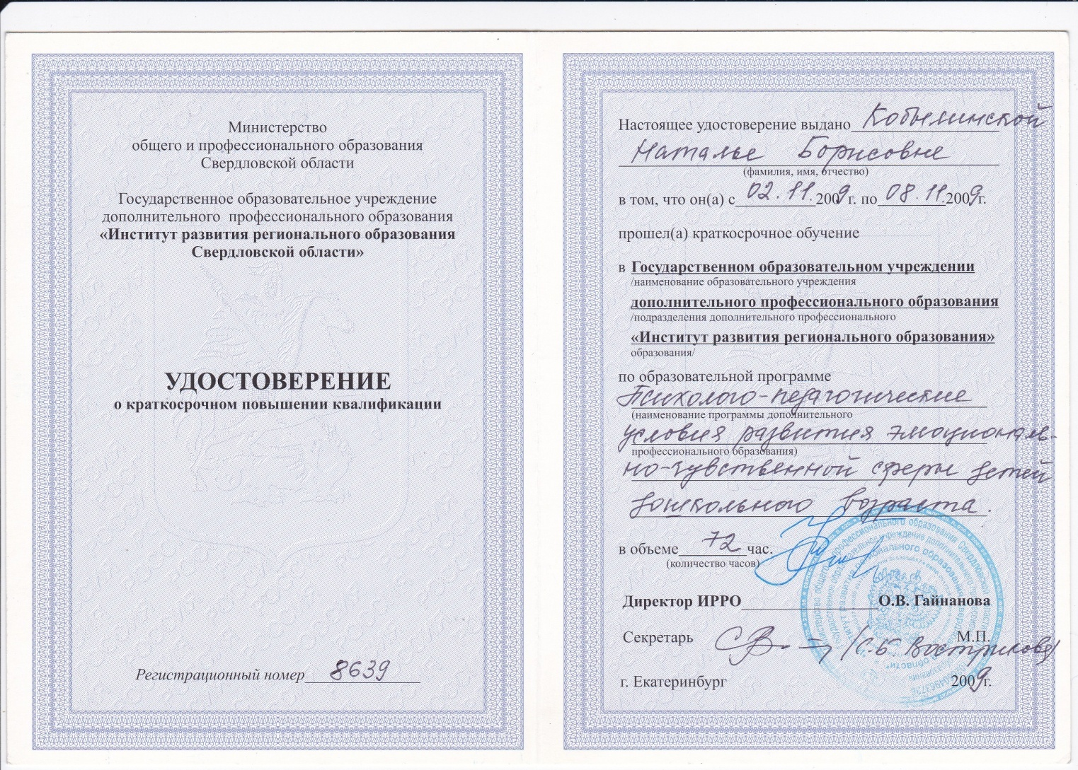
Курсы повышения квалификации по образовательной программе « Психолого – педагогические условия развития эмоционально-чувственной сферы детей дошкольного возраста» со 02.11.2009г. по 08.11.2009г.

Slide 3
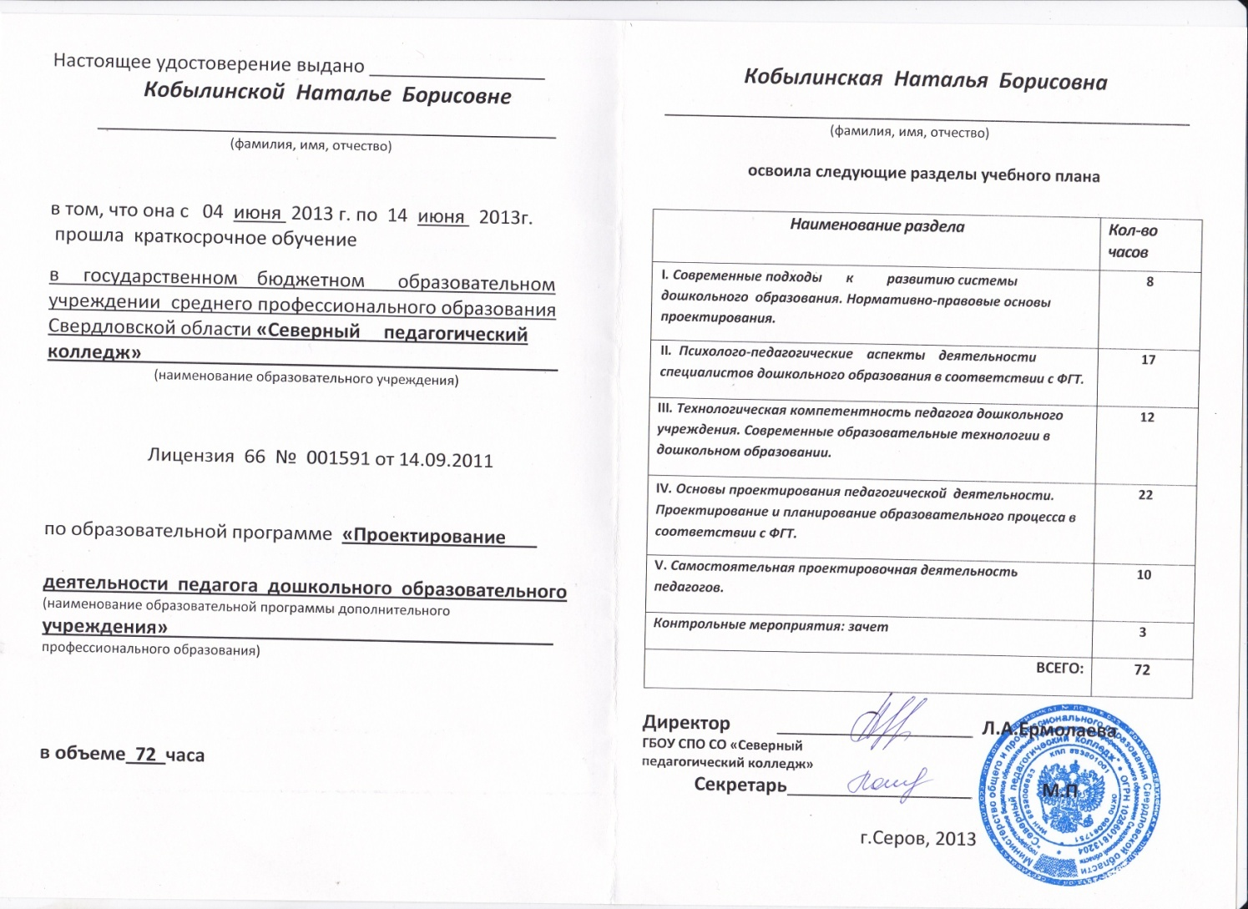
Курсы повышения квалификации по образовательной программе « Проектирование деятельности педагога дошкольного образовательного учреждения» с 04.06.2013г. По 14.06.2013г.

Slide 4
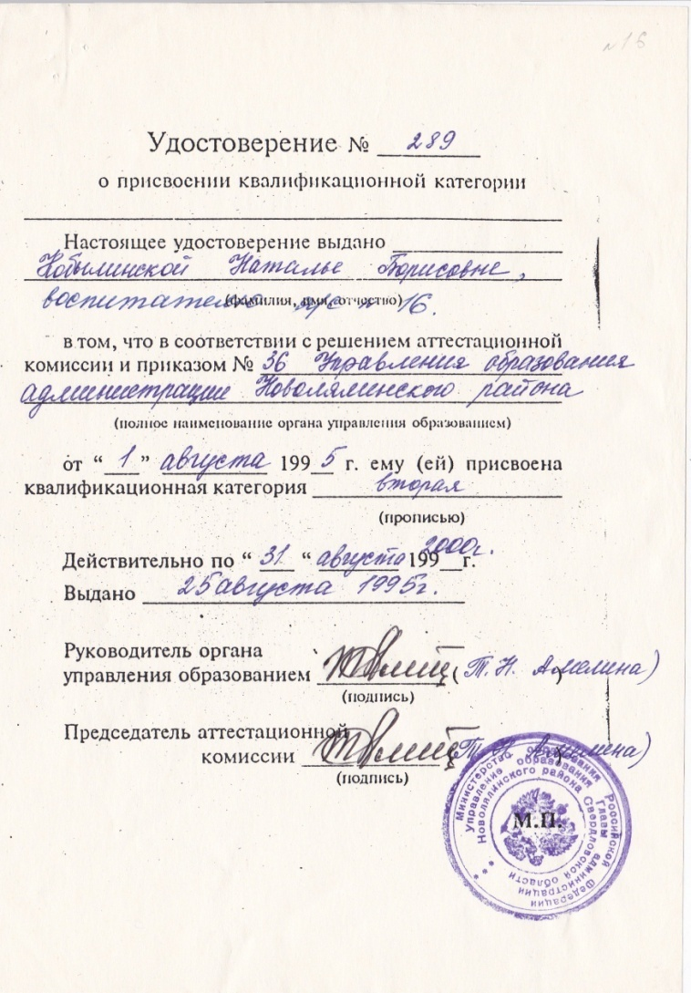
Присвоена вторая квалификационная категория
01.08.1995г.

Slide 5
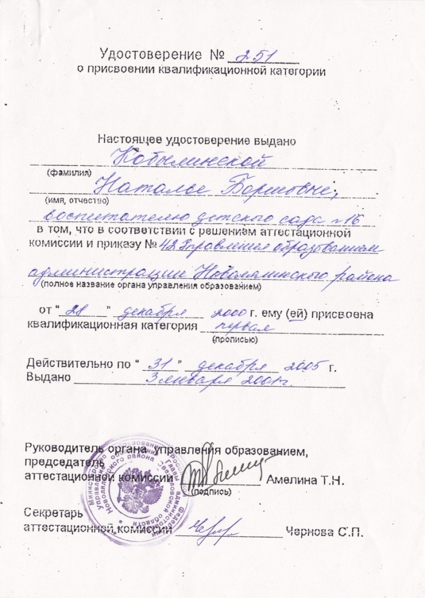
Присвоена первая квалификационная категория
28.12.2000г.

Slide 6
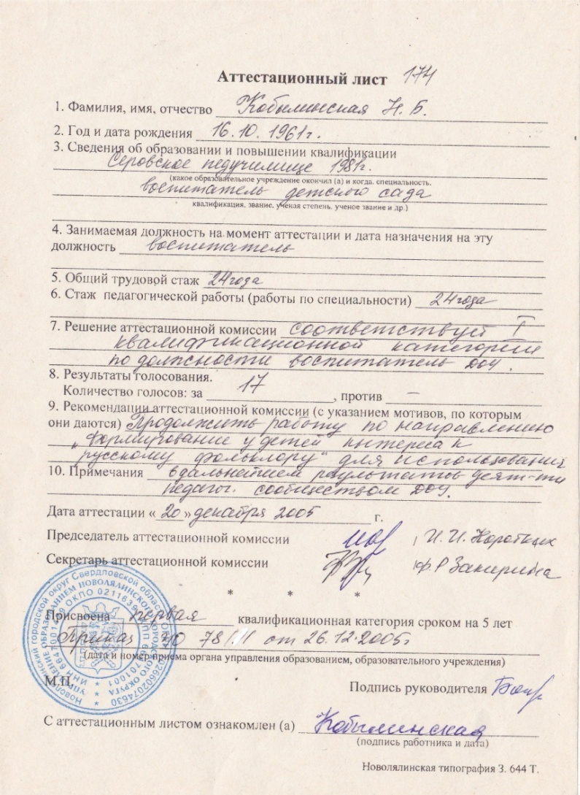
Присвоена первая квалификационная категория
20.12.2005г.

Slide 7
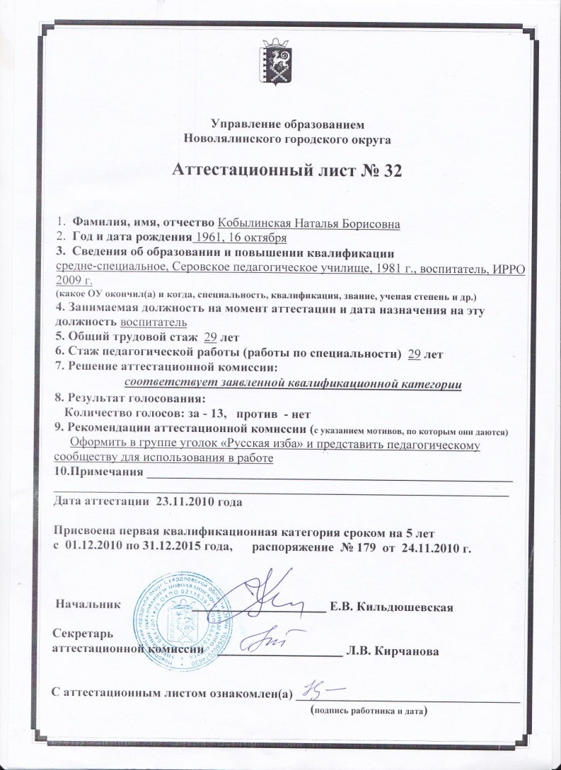
Присвоена первая квалификационная категория
23.11.2010г.

Slide 8
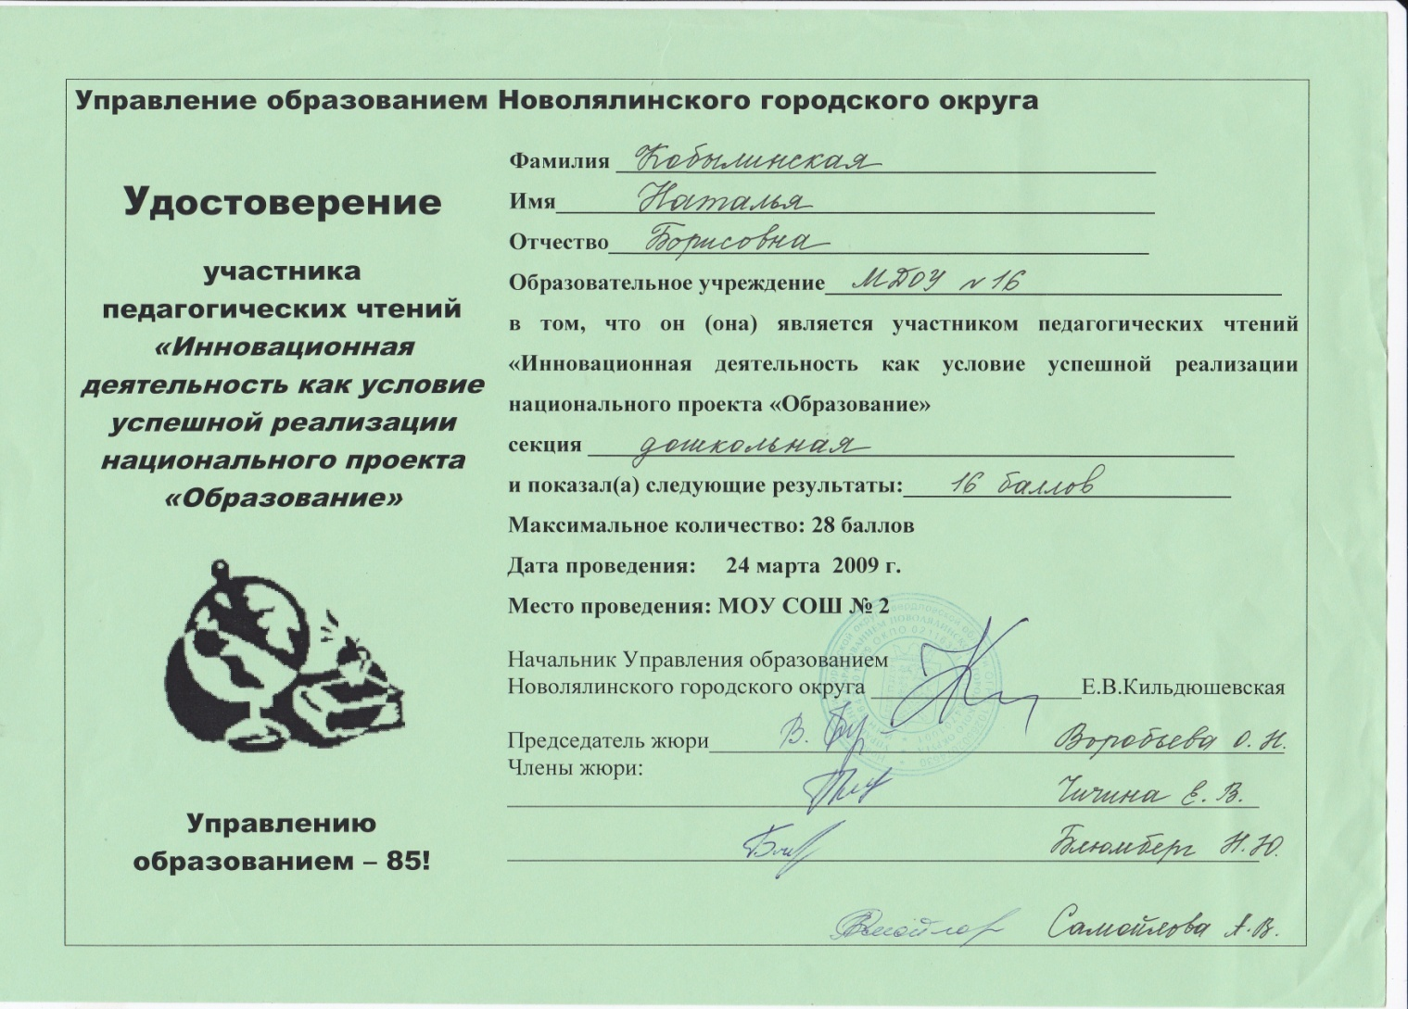
Являлась участником педагогических чтений « Инновационная деятельность как условие успешной реализации национального проекта « Образование»

Slide 9
Папка профессиональных достижений

Slide 10

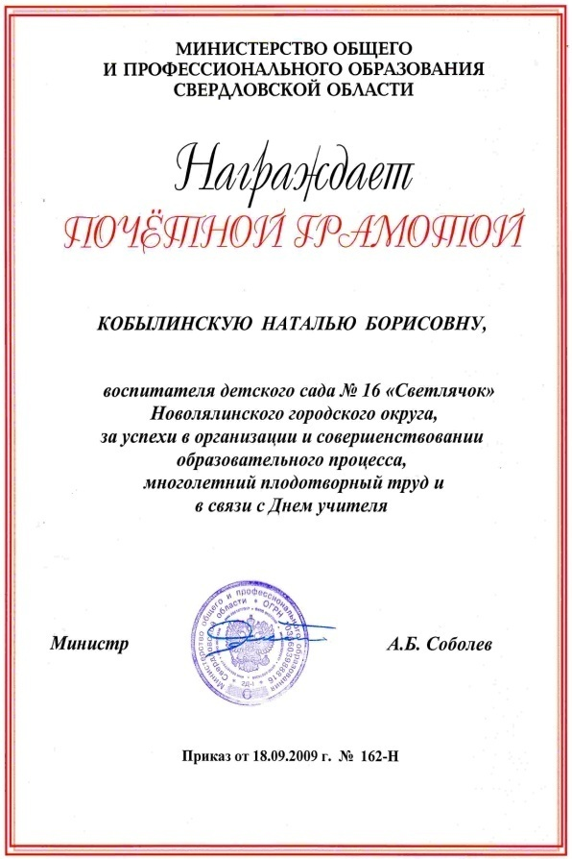
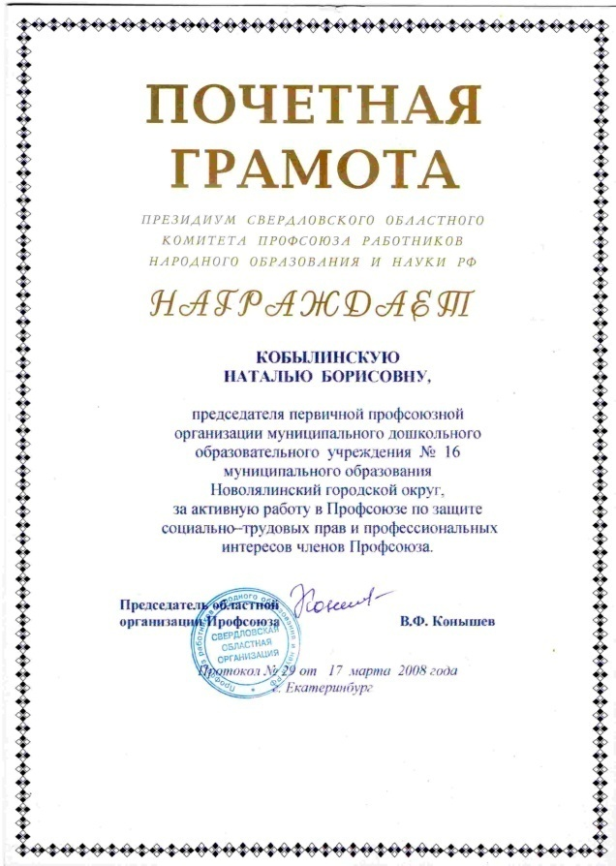



Slide 11





Slide 12






Slide 13
Папка достижений воспитанников

Slide 14







Slide 15







Slide 16







Slide 17







Slide 18




